Slide 1
ГБУ ДПО Санкт-Петербургская академия
постдипломного педагогического образования
Отделение «География»
VI городской учебно-методический семинар «ФГОС: организация практической работы учащихся на уроках географии»
Тема: « Методические рекомендации при проведении
практических работ по географии с учетом ФГОС»
Богданова В.А. преподаватель СПб ГБПОУ
«КОЛЛЕДЖ «ЗВЁЗДНЫЙ»
Московского района Санкт-Петербурга
Санкт-Петербург
2019

Slide 2

Актуальность темы
дает возможность проследить все компоненты урока географии с учетом требований ФГОС – целевой, содержательный, процессуальный, мотивационный, оценочно-результативный.
В частности, при отборе содержания - использование материалов разных форматов,
при организации учебно-познавательной деятельности - динамичность в сочетании элементов урока со сменой видов деятельности,
с целью мотивации – создание дружелюбной атмосферы, уверенности в своих силах, сотрудничества;
при подведении итогов деятельности - систематичность и регулярность учета.

Slide 3

Цель реферата
показать специфику учебной деятельности в Колледже при приоритете обучения профессии,
с критической точки зрения проанализировать свою деятельность по организации практической работы обучающихся с учетом требований ФГОС,
рассказать о своем опыте.

Slide 4
Изучение географии в Колледже предусмотрено один учебный год на 2- м курсе - 59 часов, включая 13 часов практических работ и 30 часов самостоятельной внеурочной работы.
Фундаментом обучения в соответствии со ФГОС является деятельностный подход.
В центре учебного процесса организация деятельности с различными источниками географической информации: окружающая действительность, учебник, географическая карта, контурная карта, статистические данные, интернет-ресурсы, средства массовой информации и др.
Предполагается, что учебные действия, усвоенные как базовые, будут переноситься на другие источники информации и виды деятельности. В частности: выделять главную мысль, отбирать необходимые сведения, составлять план, описывать, объяснять,
задавать вопросы, составлять схему, оценивать, определять и планировать свои действия и др.

Slide 5
Интерес к географическим знаниям, умение пользоваться картой при изучении географии обязательно поощряется и через обращение к личности. Формирование эмоционально-личностного отношения к явлениям окружающего мира, формирование интересов и склонностей, переживание тех или иных чувств, воспитание положительного отношения к знаниям, к процессу учения; формирование идей, взглядов, убеждений, качеств личности, оценки, самооценки и самостоятельности; приобретение опыта адекватного поведения в любом обществе. Никогда не лишне сказать обучающимся какие они активные, любознательные, отзывчивые.

Slide 6

Общие требования к выполнению практических заданий
Практические занятия выполняются обучающимися в соответствии с учебным расписанием занятий.
Пропущенные практические занятия выполняются по согласованию с преподавателем в дни консультаций.
К выполнению заданий допускаются
- подготовленные к практической работе, ознакомившиеся с целью и порядком выполнения задания;
- изучившие теоретические материалы, относящиеся к выполняемой работе по рекомендуемым учебникам, учебным элементам, конспектам.

Slide 7
Продемонстрирую методические рекомендации и ход нескольких практических работ.
Практическая работа №1
Тема: Современная политическая карта мира
Цель: Развивать географическое мышление как одно из проявлений диалектического мышления, т. е. учить их мыслить комплексно и с учетом реалий целостного многообразного и динамично изменяющегося мира, решать доступные учебные задачи в частности, знать географическую специфику отдельных стран и регионов, их различия по уровню социально-экономического развития.
Задачи: -Показывать на карте мира страны и территории, которых коснулись количественные и качественные перемены, произошедшие с момента окончания II мировой войны до наших дней.
- Показывать на карте мира новые суверенные государства, образовавшиеся при распаде СССР - эту часть ответа у карты можно давать, используя рабочую тетрадь (строго свою)
- на примере отдельной страны применять географический и социально-экономический подходы к её характеристике.

Slide 8

Методические рекомендации:
•Перед ответом у карты отработайте все задания в атласе на стр.2-3
•Используйте материалы урока, изложенные в рабочей тетради по теме как источник информации, чтобы запомнить необходимые факты и повторить их перед ответом.
•Наблюдайте за ответами у карты других учащихся - это тренировка необходимого умения концентрировать внимание и быстро выполнять задания.

Slide 9
Порядок выполнения:
• Ознакомьтесь с методическими указаниями
• Выполните следующие задания:
Задание 1.Назвать и показать территории, которые отошли к СССР после окончания Второй мировой войны
Задание 2. Назвать и показать страны, которые пережили раскол
Задание 3. Назвать и показать страны, входившие в мировую систему социализма.
Задание 4. Назвать и показать государства, образовавшиеся при распаде СССР
Задание 5. Показывать п-ов Крым, присоединившийся к РФ в 2014 г., другие изменения на карте мира, имевшие место в 2000-е гг. (проверка домашнего задания)
Задания 1-5 комментировать на предмет количественные или качественные изменения имели место?
Задание 6. На примере отдельной страны показать применение географического и социально-экономического подходов (домашняя заготовка, использование записей в рабочей тетради предполагает снижение

Slide 10

Практическая работа №1 выполняется после изучения на уроках 1-3 тем
«Изменения на политической карте мира во вт. половине XX в.» и
«Типология стран мира».
Предполагается, что
I. Обучающиеся владеют необходимой информацией о количественных и качественных изменениях на политической карте мира:
II. Обучающиеся знают, в чем суть географического и социально-экономического подходов к определению типов стран
могут показать их на примерах (домашняя заготовка).
План ответа у карты, включает в себя 6 пунктов и выдан каждому учащемуся под запись заранее, оговариваем, что 1-5 задания отвечаем фрагментарно по усмотрению преподавателя, задание 6 отвечает каждый.

Slide 11
Практическая работа№4.
Тема: Отрасли мирового хозяйства. География промышленности.
Цель: В соответствии с ФГОС отработать понимание учащимися особенностей размещения основных видов природных ресурсов, их главные месторождения и территориальные сочетания. Формировать у учащихся географическую культуру, интерес к географическим знаниям, умение пользоваться картой.
Задачи:
- проверить усвоение материала уроков
- проверить навыки работы с материалом атласа.

Slide 12

Методические рекомендации:
Повторите материал уроков «НТР и мировое хозяйство» и §§26- 29 учебника
Выполняя задания практической работы, прежде всего, уясните информацию, представленную в легенде необходимой карты атласа с тем, чтобы правильно руководствоваться ею при ответах.
Найдите на указанных страницах необходимые диаграммы, включите в ответ их данные.
Ответы запишите в рабочую тетрадь.

Slide 13

Порядок выполнения:
1. По атласу стр. 16. Какие страны являются мировыми лидерами по добыче нефти? Указать основные направления морских перевозок нефти - откуда и куда они осуществляются?
2. По атласу стр. 16 определить мировых лидеров в производстве электроэнергии и в производстве электроэнергии на душу населения.
3.По атласу стр.16 определить позиции РФ в производстве электроэнергии и в производстве электроэнергии на душу населения.
4. По атласу стр.17-18
А). Какой продукт производит черная металлургия? Основные виды продукции цветной металлургии?
Б) Определить позиции РФ в черной и цветной металлургии.
Г) По атласу стр.19, что общего в характеристике стран, чья специализация в международном разделении труда продукция машиностроения? Чем объяснить эту их специализацию?

Slide 14

Задание 2.Выполнить тесты:
№1.Наиболее сильное влияние НТР испытывают:
А) энергетика, машиностроение, химическая промышленность
Б) машиностроение, легкая промышленность, растениеводство
В) лесная промышленность, химическая промышленность, строительство
Г) приборостроение, животноводство, легкая промышленность
№2.Среди регионов мира крупнейший потребитель топлива:
А) Австралия В) Европа
Б) Латинская Америка Г) Африка
№3.Больше всего электроэнергии на душу населения производит (Атлас стр.16):
А) Китай
Б) Россия
В) Норвегия
Г) Мексика
№4. Расположить страны в той очередности, которую они
занимают в мире по производству алюминия (Атлас стр.18):
А) США Г) Индия
Б) Норвегия Д) Россия
В) Франция Е) Канада

Slide 15
Практическая работа №4 проводится на уроке 14 – это 3-й час работы по теме «Мировое хозяйство».
К этому времени в наличии некоторый опыт работы с картами атласа «Экономическая и социальная география мира», полученный при изучении тем «География мировых природных ресурсов» и «География населения мира».
Есть понимание, что атлас содержит комплексные карты, которые отображают несколько элементов близкой тематики, подборку показателей одного явления. Что наша работа с картами атласа предполагает осуществление таких задач как:
1) понимать карту - усвоить основные свойства карты. В частности, знаковость изображения, отбор и обобщение изображаемых объектов и явлений, системность отображения действительности. Кроме того, особенности различных видов карт, их условные обозначения, возможности применения;
2) читать карту - уметь выяснить картографическое отображение географической действительности, то есть по условным обозначениям обнаружить взаимосвязи явлений природы и человеческой деятельности.
Есть также понимание, что решение этих задач способствует упорядочению географических знаний, Как результат, с задачами понимать и читать карту справляется большинство учащихся.

Slide 16

Практическая работа №6.
Тема: Западная Европа. Хозяйство: место в мире, различия между странами, высокоразвитые районы.
Цель: По ФГОС - развитие познавательных интересов, интеллектуальных и творческих способностей посредством ознакомления с важнейшими географическими особенностями и проблемами мира, его регионов и крупнейших стран;
Задачи:
-Проверить знания по теме «Зарубежная Европа. Общая характеристика региона».
-продолжить работу по совершенствованию навыков работы с текстом, концентрируя внимание на поиске необходимой информации.
-определять на контурной карте отдельные страны Европы.

Slide 17

Методические рекомендации:
Повторите материал уроков «Зарубежная Европа. Общая характеристика региона»» и §§26-29 Гладкий Ю.Н., Николина В.В. География 11 класс.
Практическую работу выполняйте, соблюдая следующие правила:
Задание 1 – работа с учебником
Задание 2 – работа с учебником
Задание 3 - Выданную контурную карту подписать и выполнять задание к ней без всяких источников информации.

Slide 18
Порядок выполнения:
Задание 1. Используя §§8-12 учебника Гладкий Ю.Н., Николина В.В. География 11 класс. Учебник для общеобразовательных организаций. М., 2018, выполнить работу «Лицо стран Западной Европы»:
1.Страна, где 4/5 всей электроэнергии дают ГЭС?
2. 4 страны, которые имеют промышленные запасы нефти и газа?
3. Страна, которая по производству электроэнергии на АЭС занимает второе место в мире после США?
4.2 страны с крупными портово-промышленными комплексами?
5. 4 страны с самыми высокими в мире урожаями пшеницы?
6.Мировой лидер по сбору маслин?
7.Мировой лидер по производству вин?
8.4 страны - «рыболовы»?
9. Экономически самая мощная страна зарубежной Европы.
10.Страна, где больше 90%всех внешнеторговых перевозок осуществляет морской транспорт?
11.Один из мировых лидеров в области туризма?
12.Страна, имеющая резкие контрасты в развитии отдельных своих районов?
13.2 страны, которые имеют специализацию морских «перевозчиков»?
14.3 страны с постиндустриальной экономикой

Slide 19
Задание 2. Выполнить отдельные задания, указанные в учебнике Гладкий Ю.Н., Николина В.В. География. 11 класс. 2018
-Стр. 53 задание 1. Сравнить по карте ЭГП Германии и Великобритании. В чем заключаются выгоды ЭГП Великобритании?
-Стр.57 задание 5. Продолжите предложение «Приоритетными отраслями экономики Франции являются …
-Стр.61 задание 2.Выберите верные утверждения:
а) Италия – колыбель европейской цивилизации
б) ведущая отрасль итальянской индустрии – машиностроение
в) главная отрасль сельского хозяйства Италии – животноводство
г) в Италии развита индустрия туризма
д) Италия – страна без резких региональных контрастов

Slide 20
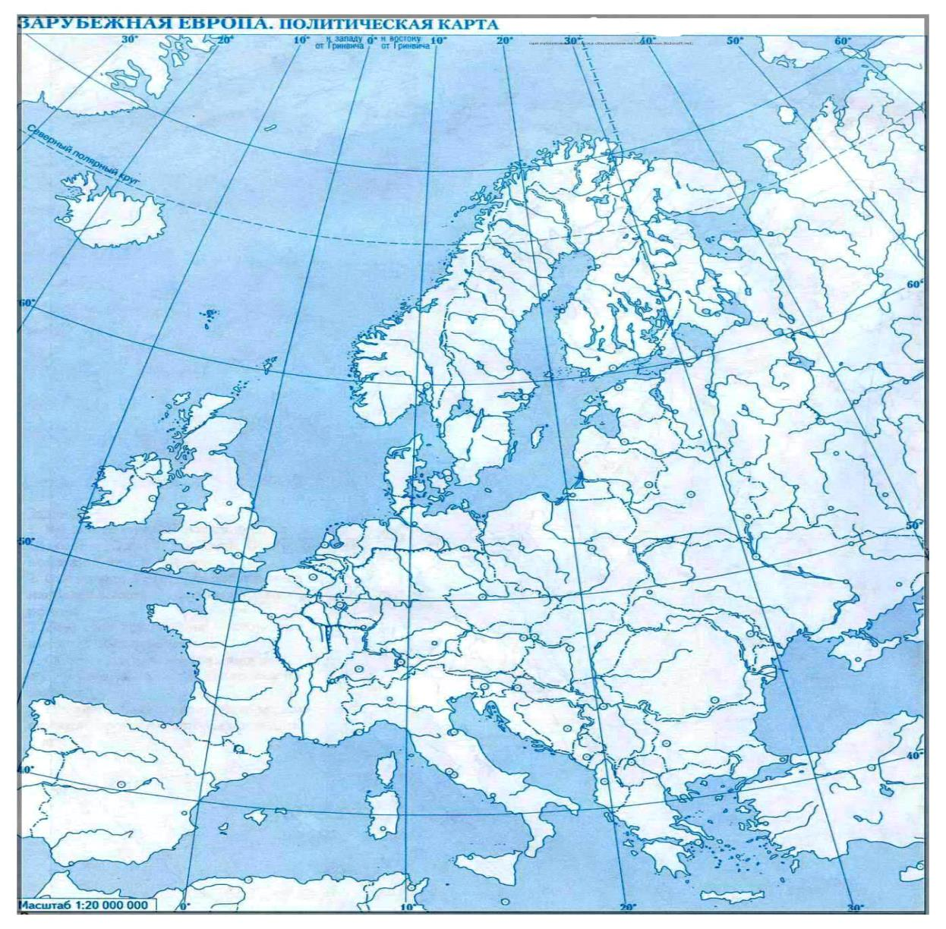
Задание 3. На контурной карте цифрами обозначены несколько стран Европы. Выбрать только страны Западной Европы, подписать их названия и указать столицы.

Slide 21

Практическая работа №6 – это раздел «Региональная характеристика мира» уроки 22 и 23.
К этому времени изучена тема «Отрасли мирового хозяйства», достаточно сформированы УУД, в частности умение определять географическую специфику отдельных стран и регионов, их различия по уровню социально-экономического развития, специализации в системе международного географического разделения труда.
Формирование пространственной картины мира дополняем заданием 3 - контурная карта. Здесь тренируем такие УУД как картографическую грамотность, пространственную память, умение выделять географические объекты – страны и их столицы.

Slide 22
Заключение. Развитие мышления, воображения, получение важных в любой сфере жизни новых географических знаний– основа прочных навыков самостоятельной работы. Отсюда способность к сознательному и активному усвоению нового опыта и последующей трудовой деятельности. Колледж готовит обучающихся по специальностям и профессиям и они должны научиться ориентироваться в постоянно обновляющемся рынке всевозможных товаров и услуг с тем, чтобы найти достойную работу и реализовать свои способности.
Всё это важно специалисту технологу парикмахерского искусства, в коммерции по отраслям, звукооператору, руководителю творческого коллектива (народно-художественное творчество); в профессиях - секретарю, контролёру банка, продавцу, парикмахеру.
Личностные результаты – любознательность, уверенность, стремление к самосовершенствованию, ответственность за свой труд приходят с усвоением умений и навыков, в том числе и при выполнении практической работы на разных изучаемых дисциплинах.
Географические представления и кругозор - это факторы формирования мировоззрения, коммуникабельности. В том числе понимания необходимости любить и беречь и целый мир, и свой мир.

